Slide 1
ENTREPÔT DE DONNÉES
AÉROPORT
LEKTATI MAHDI
MONZEIN LEO
MOKHTARI
AHMED
BADECHE
M-AMINE
2021/2022

Slide 2
01
02
03
PRESENTATION DU PROBLEME
SOMMAIRE
04
05
PRESENTATION DES OBJECTIFS
SOLUTION
DONNEES
ET
RESSOURCES
MISE
EN
OEUVRE
2

Slide 3
PROBLEMATIQUE
01

Slide 4


PROBLEMATIQUE
Manque de qualité sur les indicateurs de performance.
Dépenses en matière de coûts importantes.
Limite sur la capacité de traitement de grandes données
4

Slide 5
OBJECTIFS
02

Slide 6

OBJECTIFS
Construire un entrepôt de données pour le suivi des avions et les vols opérés.​
Implémenter l'entrepôt de données à partir d'un SGBD.​
Extraire les données et les interpréter selon les besoins des utilisateurs.
6

Slide 7
SOLUTION
03

Slide 8



SOLUTION : ARCHITECTURE
Transformation
Nettoyage
Base de données
SQL
Power BI
Entrepôt de données
8

Slide 9
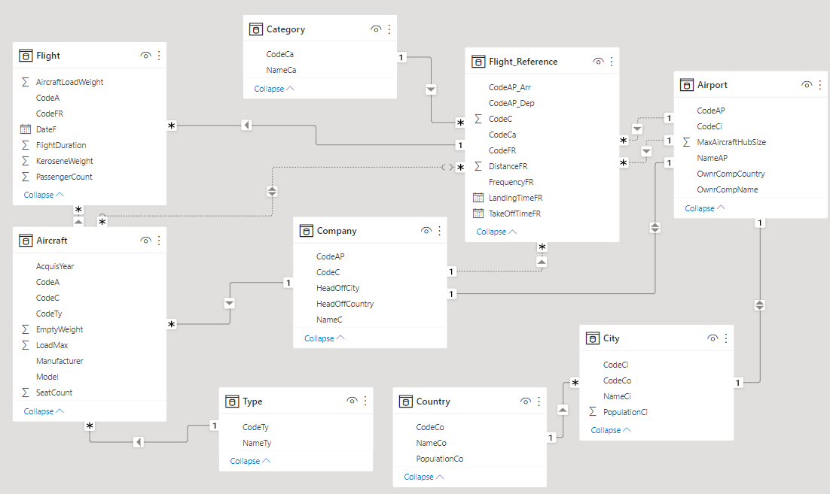
SOLUTION MODELE DE DONNEES
9

Slide 10
DONNEES, RESSOURCES
04

Slide 11


DONNEES, RESSOURCES
Données prévenantes d’une base données relationnelles
Données récupérées depuis des DataHub disponible en open source sur le web
11

Slide 12
MISE EN OEUVRE
05

Slide 13




OUTILS
DOCKER
SQL
POWER BI
Manipulation et initialisation automatique de la base de données
Requêtage base de données
Gestion de l’entrepot de données et du reporting
13

Slide 14
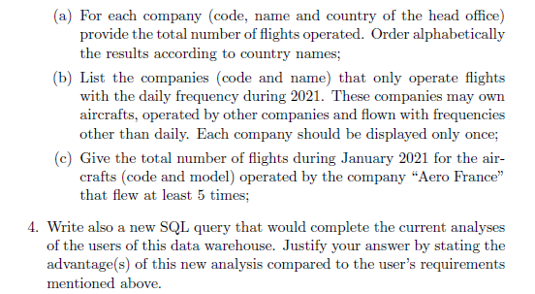
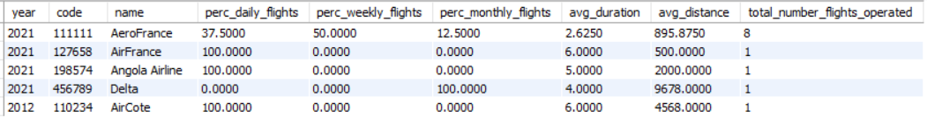
LES ANALYSES POUR LES GESTIONNAIRES
14

Slide 15
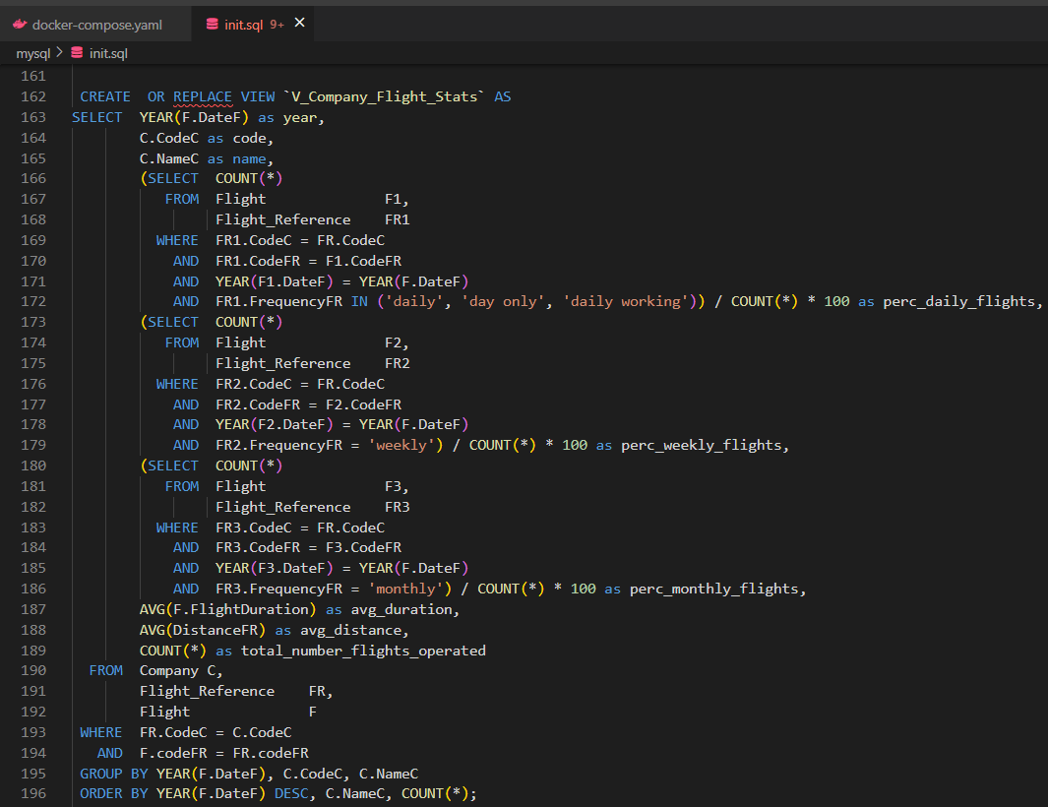
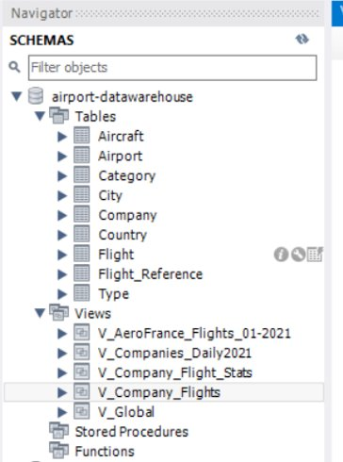
ETL : PASSAGE PAR LES VUES SQL
15

Slide 16
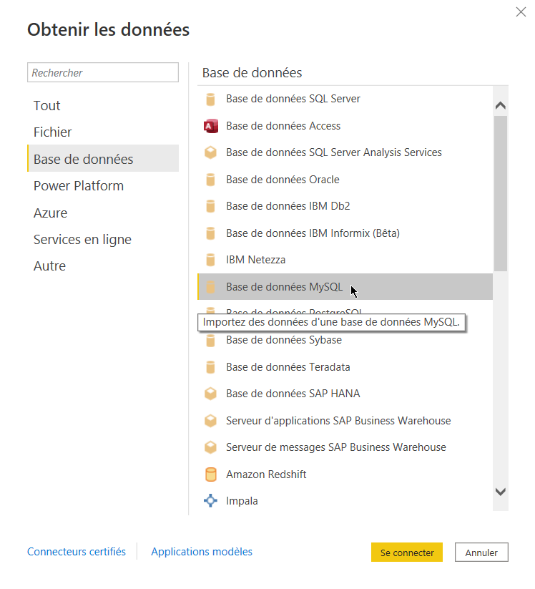
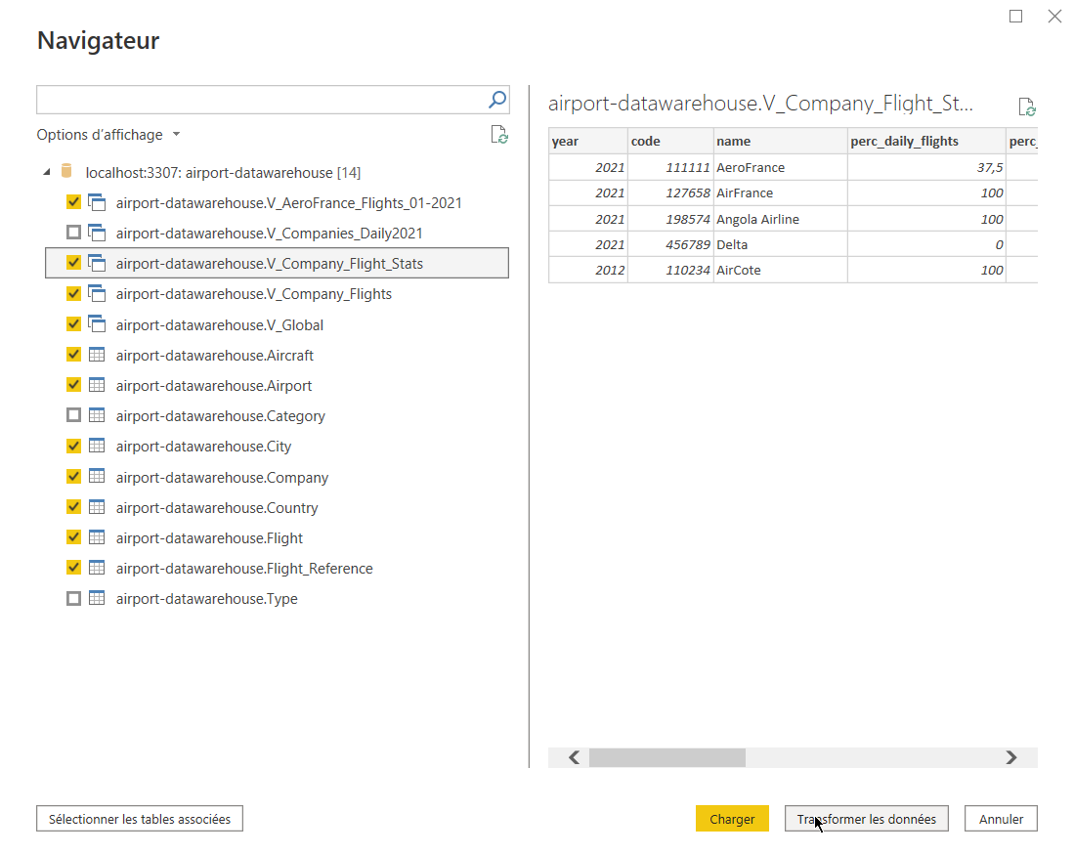
IMPORT DES DONNEES
16

Slide 17

DEMONSTRATION
17

Slide 18

CONCLUSION
AVANTAGES
CONTRAINTES
Peut être exercé par un utilisateur réel
Montée en compétence sur Power BI
Travailler sur un autre domaine: Informatique decisionnelle
Le temps
Manque de données
Projet parallèle
18

Slide 19

MERCI !
QUESTION ?
Please keep this slide for attribution.

